Slide 1
SVD
Linear Transformation
Eigen value & Eigen vector
Eigen Decomposition
Singular value Decomposition
JeongJiWon
Information & Intelligence System Lab.
Sungkyunkwan University
2021/03/04
Notes:
안녕하세요 ML세미나 3주차 발표를 맏게된 학부인턴생 정지원 입니다. 오늘 발표할 주제는 SVD(singular Value Decomposition)인데요.
세부사항으로는 ~이 있습니다.

Slide 2
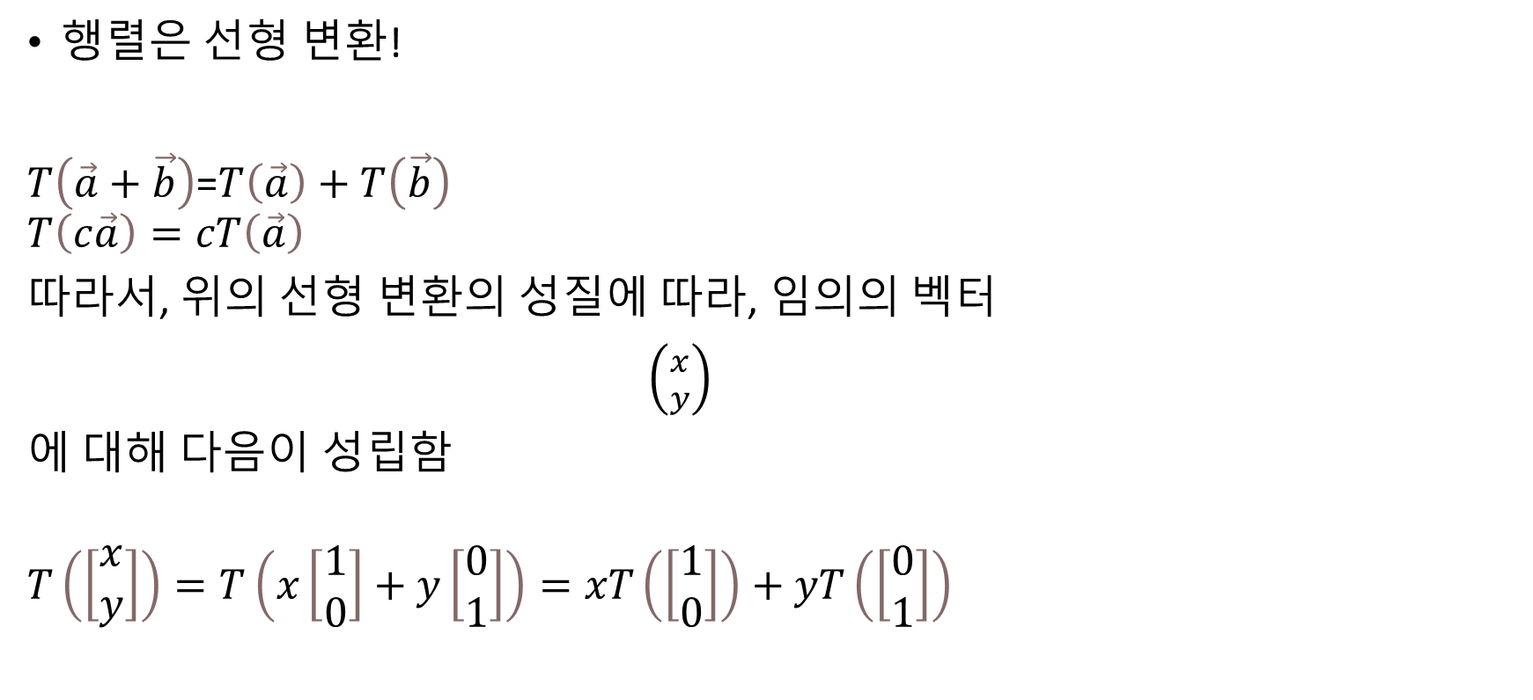
Linear Transformation
행렬은 선형 변환!
$T\left(\vec{a}+\vec{b}\right)$=$T\left(\vec{a}\right)+T\left(\vec{b}\right)$
$$T\left(c\vec{a}\right)=cT\left(\vec{a}\right)$$
따라서, 위의 선형 변환의 성질에 따라, 임의의 벡터
$\left({x \atop y}\right)$
에 대해 다음이 성립함
$$T\left(\left[\begin{matrix}x \\ y\end{matrix}\right]\right)=T\left(x\left[\begin{matrix}1 \\ 0\end{matrix}\right]+y\left[\begin{matrix}0 \\ 1\end{matrix}\right]\right)=xT\left(\left[\begin{matrix}1 \\ 0\end{matrix}\right]\right)+yT\left(\left[\begin{matrix}0 \\ 1\end{matrix}\right]\right)$$
Notes:
행렬은 선형변환입니다.
무슨 뜻 이나면 임의의 벡터에 어떠한 행렬을 곱해서 다른 벡터로 출력해주는 것을 말합니다.
정의를 말하면
임의의 벡터 a,b와 스칼라 c에 대하여 변환 T가 다음의 두 조건을 만족한다면 이변환 T는 선형변환이다.

Slide 3
Mapping
(c,d)
(a+b,c+d)
(0,1)
(1,1)
(a,c)
(0,1)
(1,0)
(0,0)
Notes:
(x,y)벡터가 행렬(abcd)에의해 길이와 방향이 바뀌었다.

Slide 4
Linear Transformation
Some Special Mapping
Orthonormal square matrix: Rotation
Diagonal square matrix: Stretching
Notes:
회전변환,스트레칭 변환 등 다양한 선형변환이 있습니다.

Slide 5

Linear Transformation
For any transformation, there are some vectors of which orientation does not change
$\left[\begin{matrix}2 & 1 \\ 1 & 2\end{matrix}\right]\left({x \atop y}\right)$=$\left({X \atop Y}\right)$
Notes:
다음 그림을 보시면

Slide 6
Linear Transformation
Let’s find such vectors
Notes:
저기서 나오는 람다는 벡터(x,y)의 크기 증가를 나타내는 값입니다.
식설명하기
Det()이 0이어야 하는 이유는 만약 0이 아니면 벡터(x,y)는 무조건 0행렬(trivial solution)이기 때문입니다.

Slide 7
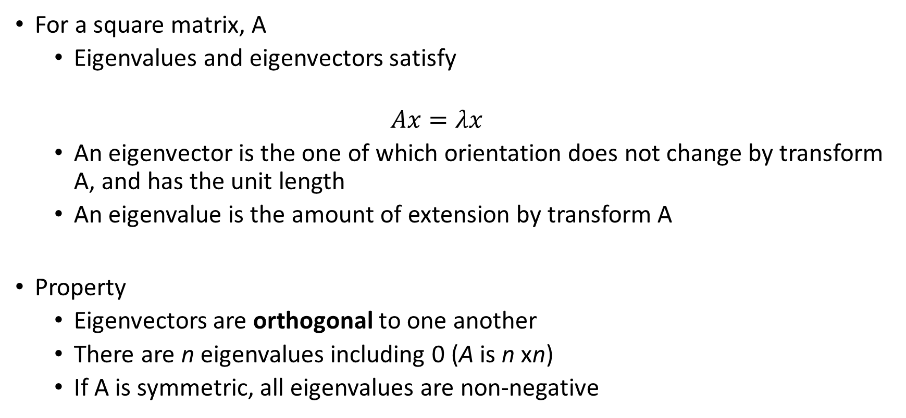
Eigen value & Eigen vector
For a square matrix, A
Eigenvalues and eigenvectors satisfy
$$Ax=λx$$
An eigenvector is the one of which orientation does not change by transform A, and has the unit length
An eigenvalue is the amount of extension by transform A
Property
Eigenvectors are orthogonal to one another
There are n eigenvalues including 0 (A is n xn)
If A is symmetric, all eigenvalues are non-negative
Notes:
임의의 nxn행렬 A에 대하여,0이 아닌 벡터 x가 존재한다면 scalar λ는 행렬A의 고유값이라고 할 수 있습니다.
이때, 벡터 X는 고유값λ에 대응하는 고유 벡터입니다.
특징으로는~ 쭉 설명하기
대칭행렬:a(transpose)=a

Slide 8
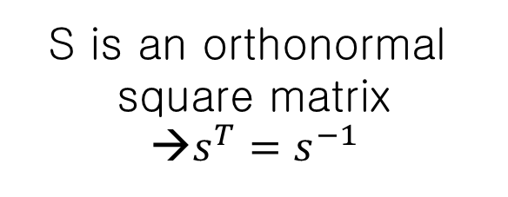
Eigen value & Eigen vector
For a square matrix, A
n eigenvalues
n eigenvectors
Let
S is an orthonormal
square matrix
→$s^{T}=s^{−1}$
Notes:
전에 nxn행렬에서 고유값은 n개라했으므로 n개의 eigenvalue가 있고 따라서 n개의 고유벡터들이 있습니다.
페이지에 있는 식들 설명
각 고유벡터들은 서로 orthogonal 하고 크기가 1이므로 orthonormal합니다.

Slide 9
Eigen Value Decomposition
For a square matrix, A
Notes:
페이지 설명
고유값 분해를 기하학적으로 생각하면
S벡터를 A벡터를 통해 선형변환하면 고유값의 크기만큼 벡터의 길이(크기)가 변한다고 생각할 수 있습니다.

Slide 10
Eigen Value Decomposition(EVD)
For a square matrix, A
There are n eigenvalue-vector pairs -> S is invertible
If A is symmetric, there are n non-zero eigenvalue
Square matrix can be decomposed
by eigenvalues and eigenvectors
if there n eigenvalues.
Symmetric matrix can always
be decomposed
by eigenvalues and eigenvectors
Notes:
Eigen Value Decomposition는 다음과 같은 식으로 나타납니다.
2번쨰식→eigen value가 non-zero인것들이여야함
3번째: 대칭이면 그냥 다 nonzero이다.

Slide 11
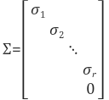

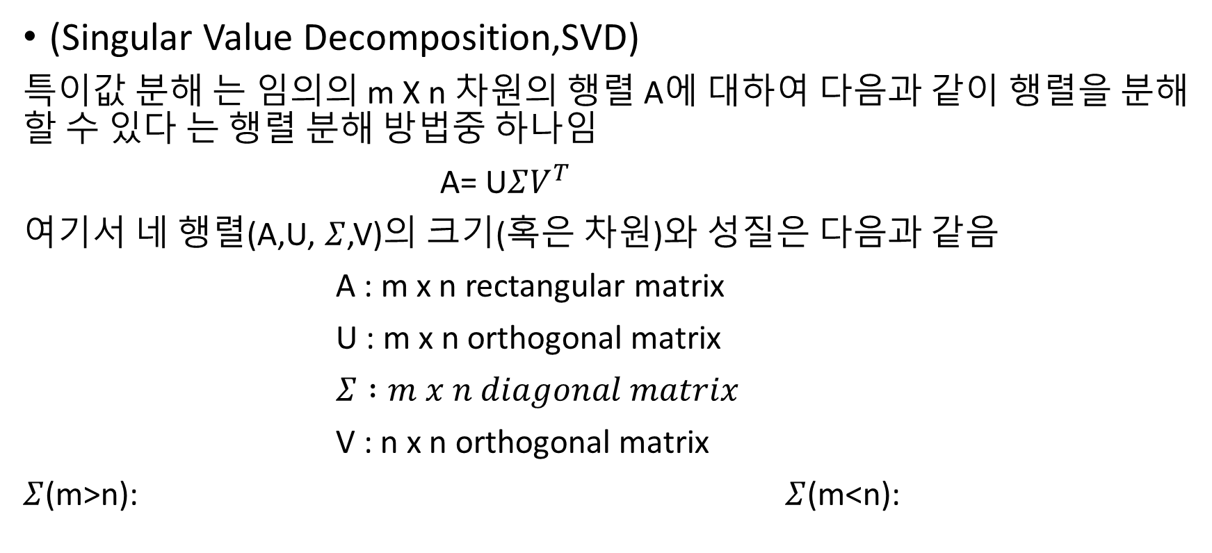
Singular Value Decomposition(SVD)
(Singular Value Decomposition,SVD)
특이값 분해 는 임의의 m X n 차원의 행렬 A에 대하여 다음과 같이 행렬을 분해할 수 있다 는 행렬 분해 방법중 하나임
A= U$ΣV^{T}$
여기서 네 행렬(A,U, $Σ$,V)의 크기(혹은 차원)와 성질은 다음과 같음
A : m x n rectangular matrix
U : m x n orthogonal matrix
$Σ :m x n diagonal matrix$
V : n x n orthogonal matrix
$Σ$(m>n): $Σ$(m<n):
Notes:
이전 EVD는 정방행렬에 대해서만 분해가 가능했지만
SVD는 직사각행렬에대해서도 분해가 가능합니다.
페이지 설명
네 행렬(A,U, $Σ$,V)이 성질 설명
U는 AA(transpose)의 eigen vector행렬
V는 A(transpose)A의 eigen vector 행렬
Eigen vector들은 서로 orthogonal하므로 U 와 V는 orthogonal matri이다.

Slide 12
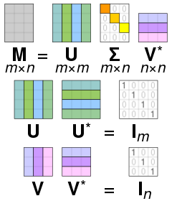
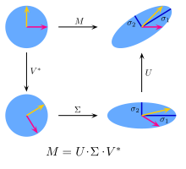
SVD의 기하학적 의미
출처: https://en.wikipedia.org/wiki/Singular_value_decomposition
Notes:
직교하는 벡터집합에 대하여, 선형변환중에 그 크기는 변하지만 여전히 직교할 수 있게 만드는 그 직교 벡터집합은 무엇이고, 변형후의 결과는 무엇인가?

Slide 13
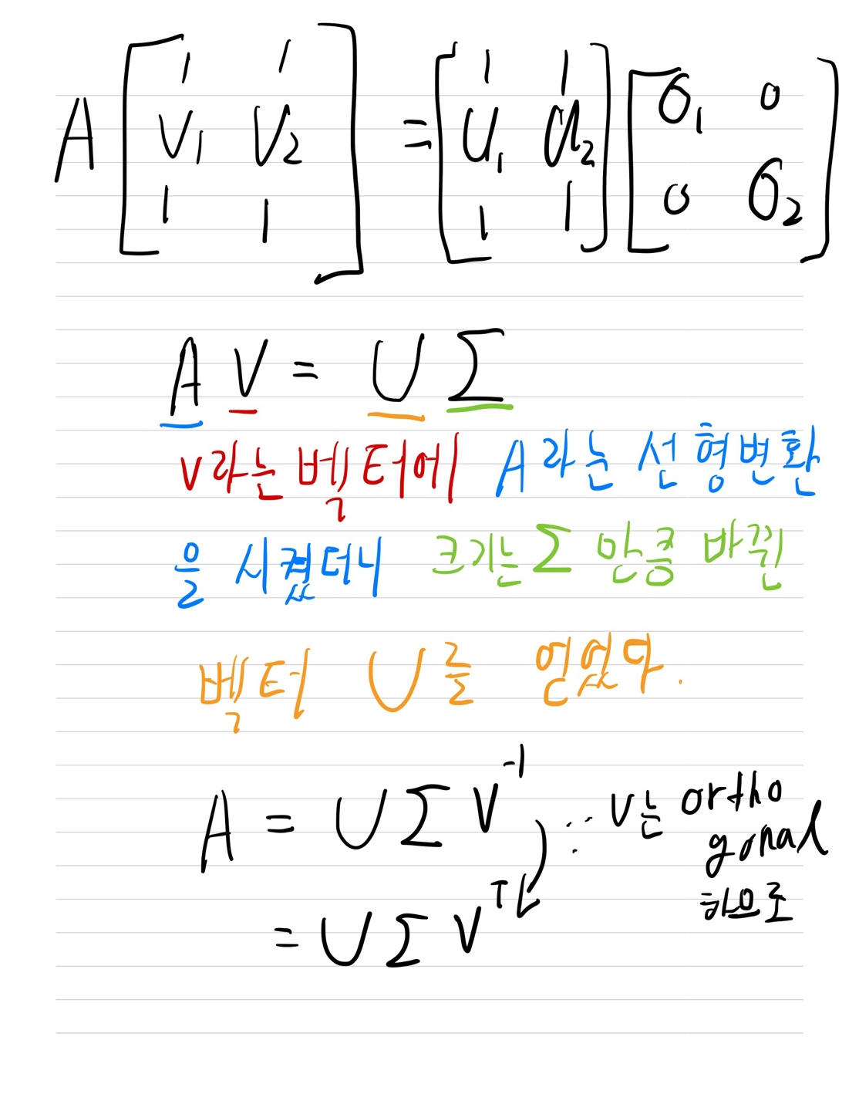
SVD
SVD의 수식
Notes:
직교하는 벡터집합에 대하여, 선형변환중에 그 크기는 변하지만 여전히 직교할 수 있게 만드는 그 직교 벡터집합은 무엇이고, 변형후의 결과는 무엇인가?

Slide 14

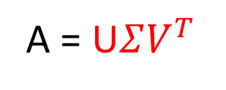
SVD
Where are U,V from?
$A^{T}$= ${\text{(}\text{U}ΣV^{T}\text{)}}^{T}=VΣU^{T}$
A$A^{T}$= U$ΣV^{T}$ $VΣU^{T}$
= U$ΣΣ^{T}U^{T}$
= U$Σ^{2}U^{T}$($Σ^{2}$=$∧)$
$A^{T}A$= V$Σ^{2}V^{T}$
A = U$ΣV^{T}$
Notes:
식을 순서대로 설명하고 $A^{T}A는$ A$A^{T}와$ 같은 방식으로 풀면 됩니다.

Slide 15
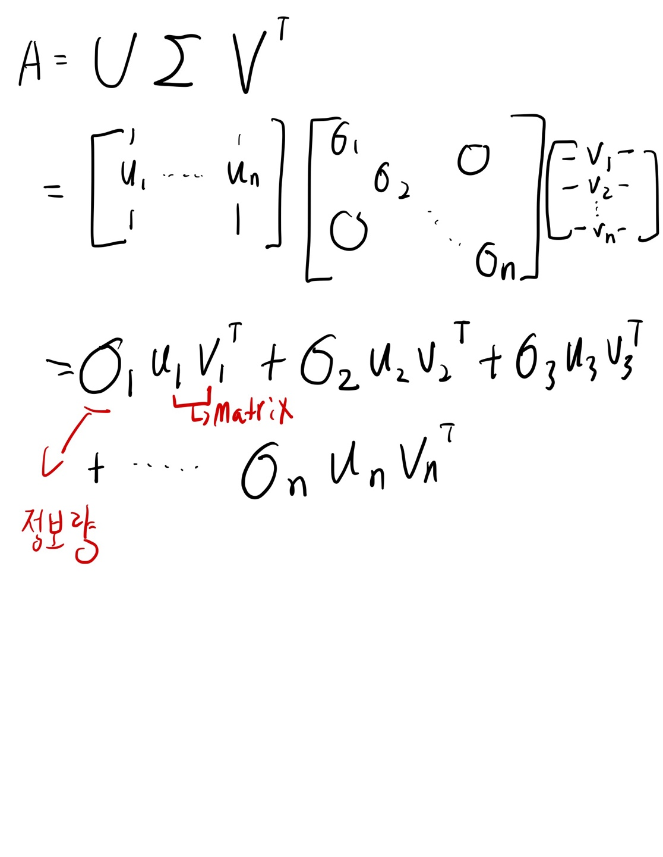
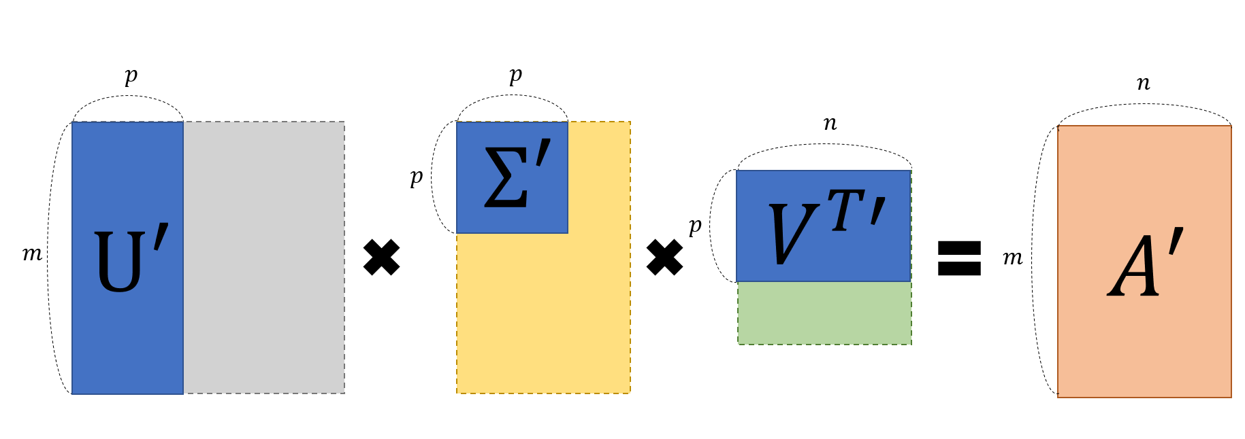
SVD
SVD의 목적과 실시예
정보량의 크기에따라 A를 여러 layer로 쪼갠다
출처: https://angeloyeo.github.io/2019/08/01/SVD.html
Notes:
특이값 분해는 분해되는 과정보다는 분해된 행렬을 다시 조합하는 과정에서 그 응용력이 빛을 발한다.
기존의 U,Σ,VT로 분해되어 있던 A행렬을 특이값 p개만을 이용해 A’라는 행렬로 ‘부분 복원’ 시킨 할 수 있다. 위에서 말했던 것 특이값의 크기에 따라 A의 정보량이 결정되기 때문에 값이 큰 몇 개의 특이값들을 가지고도 충분히 유용한 정보를 유지할 수 있다.

